Slide 1

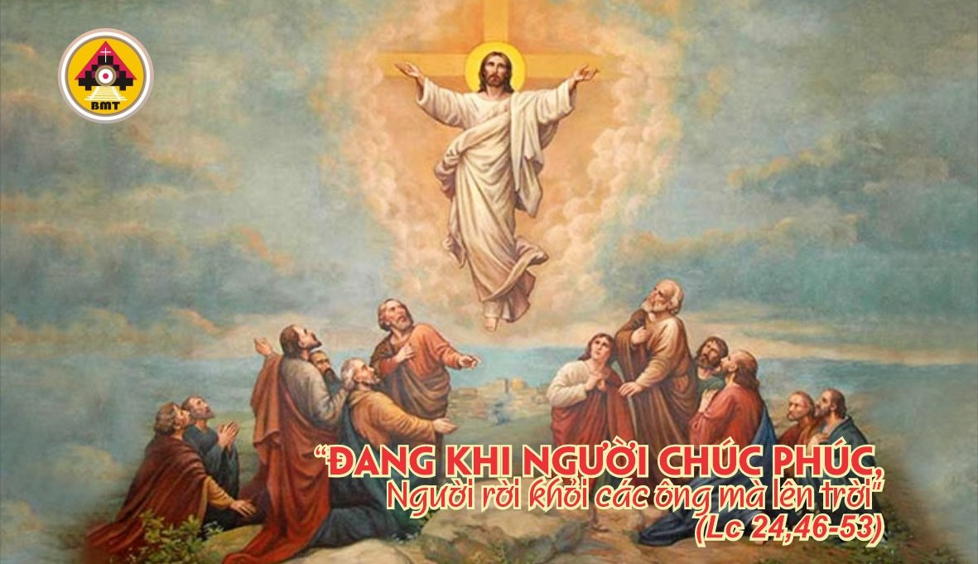

CHÚA NHẬT TUẦN VII PHỤC SINH

Slide 2
Ca Nhập Lễ
Hỡi người Galilê, sao các ông còn đứng nhìn lên trời? Alleluia: Đấng vừa lìa các ông lên trời, sẽ đến cùng một thể thức như các ông đã thấy Người lên trời – Alleluia , alleluia.

Slide 3
KINH VINH DANH

Slide 4

Bài đọc 1. Cv 1, 1-11
“Trước sự chứng kiến của các ông, Người lên trời”.
Bài trích sách Công vụ Tông Đồ.

Slide 5
Ðáp: Thiên Chúa ngự lên giữa tiếng tưng bừng, Chúa ngự lên trong tiếng kèn vang (c. 6).
Đáp ca:
Tv 46, 2-3. 6-7. 8-9

Slide 6

Bài đọc 2. Dt 9, 24-28; 10,19-23
“Người chỉ cho tôi thấy thành thánh do Thiên Chúa từ trời gởi xuống”.
Bài Trích thư gửi tín hữu Do-thái.

Slide 7
Alleluia, alleluia! – Chúa phán: “Các con hãy đi giảng dạy muôn dân: Thầy sẽ ở cùng các con mọi ngày cho đến tận thế”. – Alleluia.
Alleluia: Mt 28, 19 và 20

Slide 8
Phúc Âm: Lc 24, 46-53

Slide 9
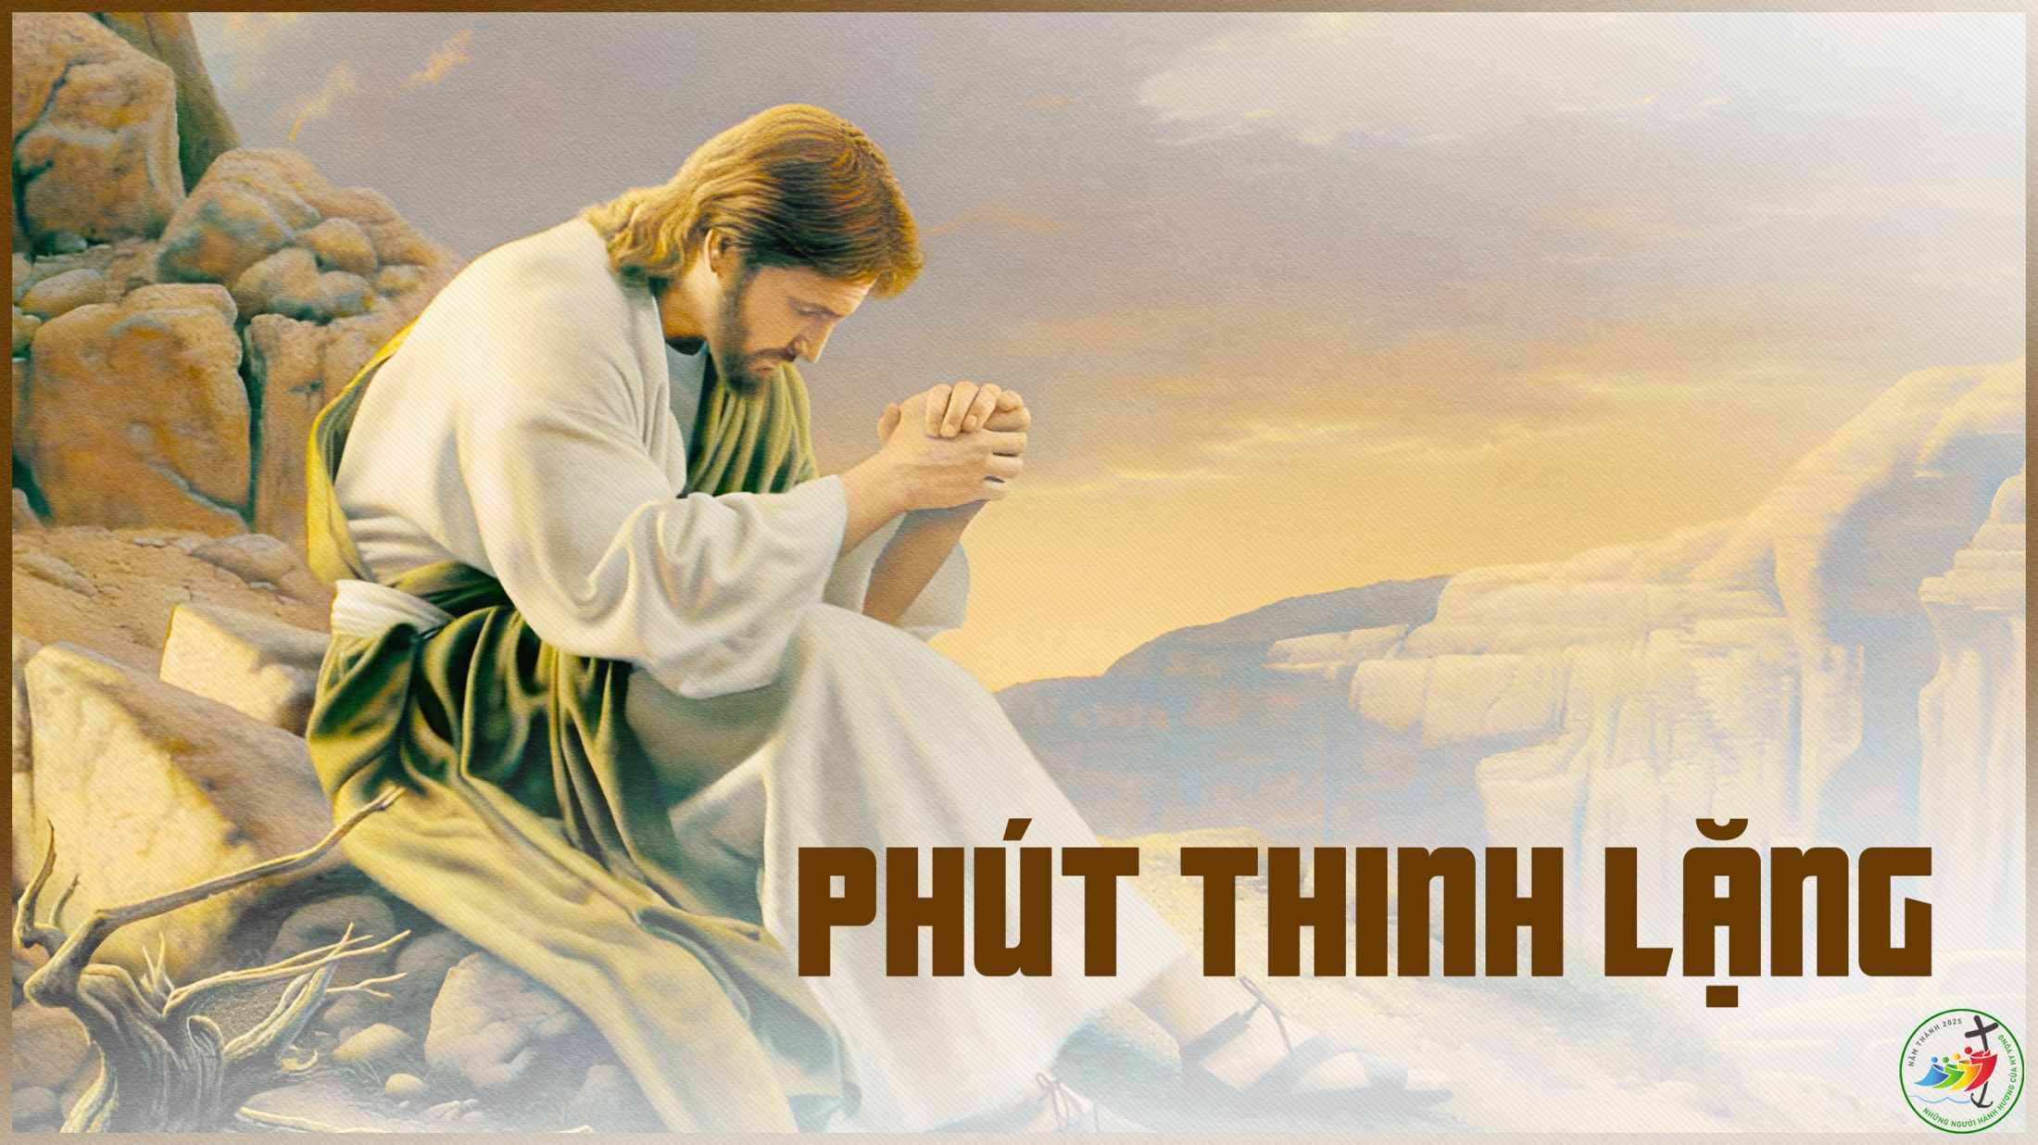

Slide 10
KINH TIN KÍNH

Slide 11
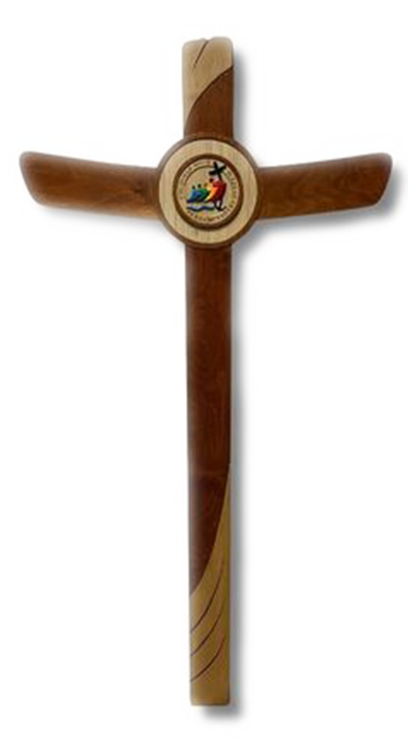


LỜI NGUYỆN TÍN HỮU

Slide 12

Ca Dâng Lễ

Slide 13
Ca Hiệp Lễ
Các ngươi hãy ca mừng Chúa, Đấng lên trời cao thẳm, hướng về phía đông – Allêluia

Slide 14
Ca Kết Lễ

Slide 15
CHÚA NHẬT TUẦN VII PHỤC SINH

